Slide 1
영상 속 인물의 특징 검출하기
컴퓨터공학 연구실 심화실습1
문영식 교수님
소프트웨어학부 소프트웨어 전공
2017012197 여채린

Slide 2
INDEX
-데이터셋 살펴보기
-학습환경 구축, 데이터 전처리
-모델 작성과 학습
-테스트

Slide 3
1. 데이터셋 살펴보기
영상 속 인물의 얼굴 속 특징 추출을 위한 데이터셋으로 Kaggle에서 public으로 제공하는
CelebFaces Attributes (CelebA) Dataset을 쓴다. 이 데이터셋은 다음과 같은 내용을 담고 있다.
1. 202,599 number of face images of various celebrities
2. 10,177 unique identities, but names of identities are not given
3. 40 binary attribute annotations per image
4. 5 landmark locations
해당 데이터셋을 제공하는 kaggle 주소 : https://www.kaggle.com/jessicali9530/celeba-dataset

Slide 4
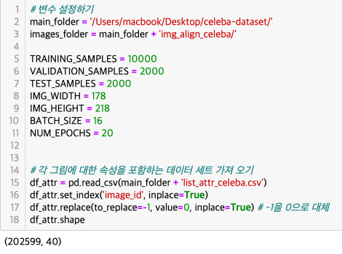
1. 데이터셋 살펴보기
이미지의 분포가 어떠한지 간단한 코드를 통해 분석해볼 수 있다.
총 이미지 수는 202599장, 해당 이미지들을 분류하는 카테고리는 40개이다.

Slide 5

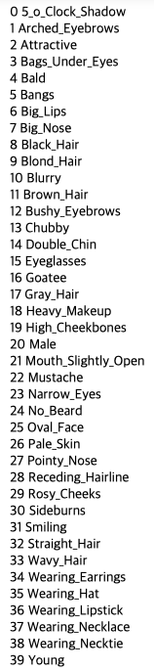
1. 데이터셋 살펴보기
실행결과
데이터셋이 갖고있는 40가지 특징들의 목록을 확인한다.

Slide 6
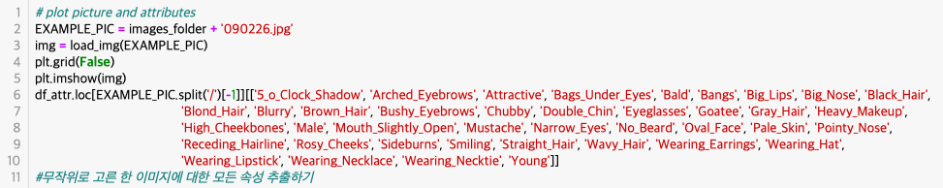
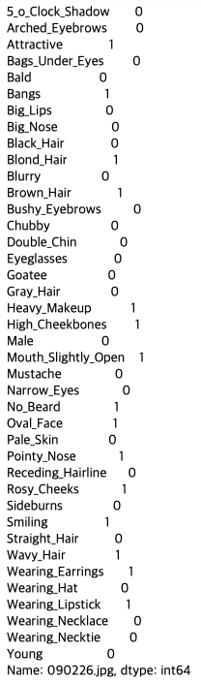
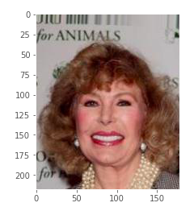
1. 데이터셋 살펴보기
데이터셋에 들어있는 임의의 사진(090226.jpg)에 대해서 40가지의 카테고리의 특징 중 어떤 것을 갖고 있는지 추출할 수 있다.
실행결과
해당 이미지가 갖고 있는 특성은 1, 갖고있지 않은 특징은 0으로 추출된다.

Slide 7
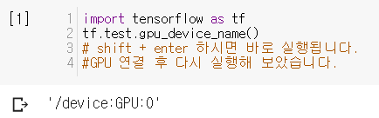
2. 학습환경 구축, 학습 데이터 전처리
데이터셋이 크기 때문에, Google Colaboratory를 통해 GPU를 쓸 수 있는 환경을 구축한다.
Colaboratory 구글서비스를 등록하고 계정을 연동하여 GPU를 연결한다.
GPU가 제대로 연결되면 다음의 코드를 입력했을 때 /device:GPU:0이라고 뜬다.
연동 방법은 아래 주소에 자세히 나와있다.
https://blog.naver.com/skyshin0304/221328089139

Slide 8
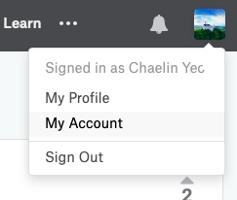
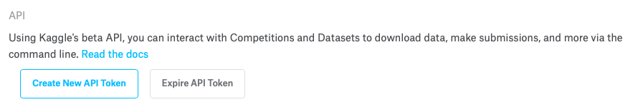
2. 학습환경 구축, 학습 데이터 전처리
Google colaboratory에서 kaggle API를 통해 데이터셋을 사용할 수 있다. 이를 이용하면 기가 단위의 데이터셋을 컴퓨터에 직접 다운받지 않아도 google colaboratory에서 간편하게 사용할 수 있다.
우선 kaggle에서 API 키를 만든다.
Kaggle에 가입한 후 Kaggle 홈페이지에서 My Account 페이지를 선택한다.
Create New API Token을 통해 API 키를 다운로드한다. 컴퓨터에 kaggle.json이라는 파일이 다운로드 된다. Colab에서 이 파일을 사용하여 Kaggle 데이터셋에 접근 할 수 있다.

Slide 9
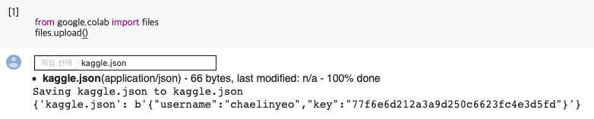
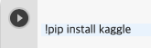
2. 학습환경 구축, 학습 데이터 전처리
Colaboratory에서 다음과 같은 코드를 입력해서 다운받은 Kaggle.json 파일을 업로드할 수 있다.
다음과 같이 Kaggle API를 설치한다.

Slide 10



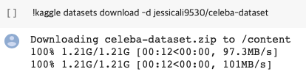

2. 학습환경 구축, 학습 데이터 전처리
kaggle.json 파일을 ~/.kaggle로 이동한다.
이제 클라이언트를 사용해서 데이터 세트에 접근할 수 있다.
chmod로 모드를 600으로 변경한다. 600은 rw- --- ---으로 사용자에게 읽기와 쓰기 권한을 부여한다.
kaggle의 CelebA데이터셋을 다운받고, 다운받은 zip파일을 압축해제한다.

Slide 11

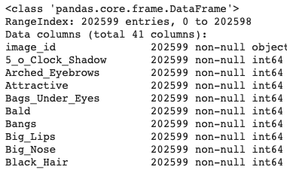
2. 학습환경 구축, 학습 데이터 전처리
csv파일을 읽으면 다음과 같이 데이터 정보를 볼 수 있다.

Slide 12

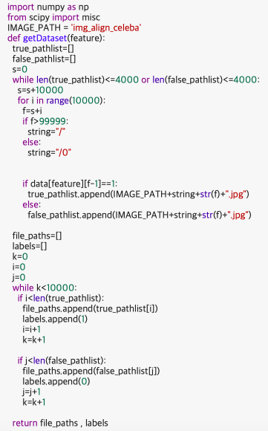
2. 학습환경 구축, 학습 데이터 전처리
feature에 부합하는 참 데이터 거짓 데이터로 나눠 열 수 있도록 리스트에 넣어준다.
celebA 데이터셋은 10,177개의 유니크한 identities를 갖고 있다.
예를 들어 어떤 특징에 대한 이미지 이름이 img_align_celeba/010000.jpg의 형태로 도출할 수 있도록 range를 10000으로 설정한다.

Slide 13
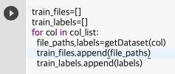

2. 학습환경 구축, 학습 데이터 전처리
col(열, 즉 이미지 속성)이 col_list에 있을 때, getDataset을 이용해 train_files와 train_labels의 이름을 설정해줄 수 있다.
train_data.pkl 파일을 바이너리 쓰기(wb)모드로 열어서 f라 하고, [train_files, train_labels]를 묶어서 f에 저장한다.

Slide 14
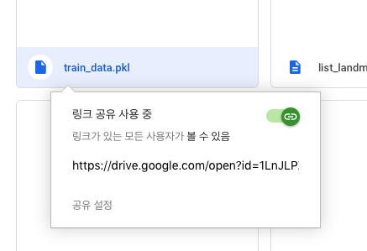
2. 학습환경 구축, 학습 데이터 전처리
다운로드한 train_data.pkl파일을 구글 드라이브에 업로드하여 google Colaboratory에서 쓸 수 있다.
구글 드라이브에 업로드한 pkl파일을 공유 링크로 설정해 놓으면 생성되는 주소에서 id=뒤에 오는 값이 해당 파일의 id값이다.
이 값을 이용해서 언제든지 구글 드라이브에 있는 pkl파일을 업로드하여 사용하는 것이 가능하다.

Slide 15
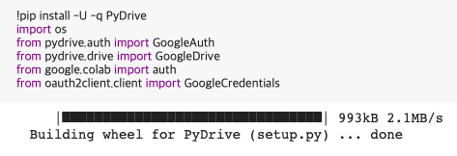

2. 학습환경 구축, 학습 데이터 전처리
!pip install -U -q PyDrive로 PyDrive를 설치하고 기타 필요한 라이브러리들을 import한다.
PyDrive 설치가 끝났으면 클라이언트를 인증하고 생성한다. 구글 계정으로 로그인하여 인증번호를 받아 입력하면 인증이 완료된다.

Slide 16


2. 학습환경 구축, 학습 데이터 전처리
전에 찾아둔 train_data.pkl의 id값을 이용해 구글 드라이브로부터 pkl파일을 다운받는다.
이 값은 사용자마다 다르다.
pkl파일을 로딩한다. train_data.pkl파일을 읽기전용(rb)로 열어서 f라 하고, f로부터 train_files와 train_labels를 업로드한다.

Slide 17
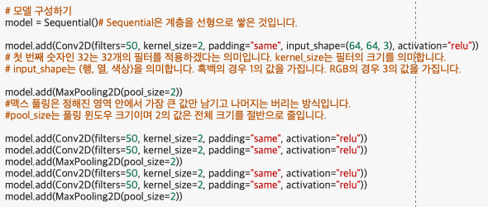
3. 모델 작성과 학습
filter, kernel_size, padding, input_shape, activation, Pooling, Dropout 등을 자유롭게 조정해서 네트웤의 성능을 높일 수 있다.

Slide 18
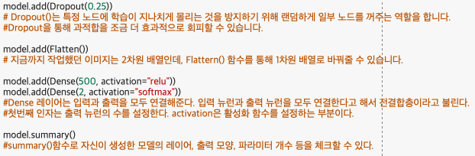
3. 모델 작성과 학습

Slide 19
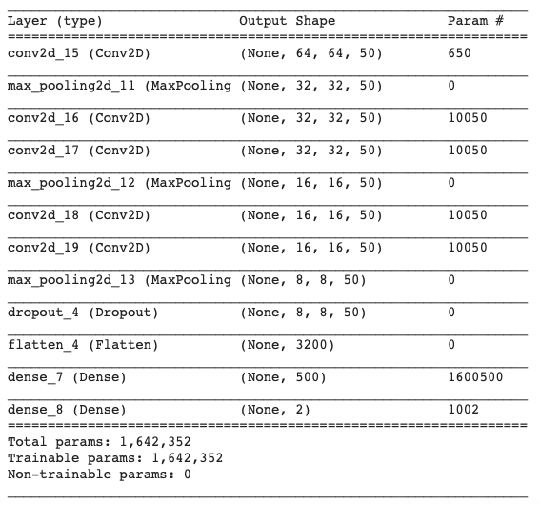
3. 모델 작성과 학습
실행결과
작성한 모델의 정보는 다음과 같이 출력된다. 레이어 별로 변화하는 파라미터와 output shape을 확인할 수 있다.

Slide 20
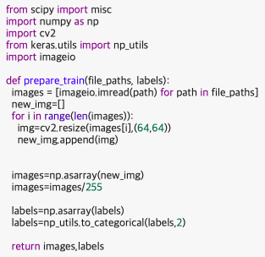
3. 모델 작성과 학습
학습시키기 전 이미지 사이즈를 조정하고 images, labels에 이미지와 카테고리를 np.asarray로 배열화하여 반환한다. 여기서는 학습시간을 단축시키기 위해 이미지 사이즈를 (64, 64)로 주었다.
이부분을 자유롭게 조정할 수 있으며, 앞에서 input shape으로 주었던 부분과 사이즈를 맞춰주어야 한다. 이미지 사이즈를 크게 줄 경우 계산량이 증가하여 학습이 지나치게 길어질 수 있다.
(오류가 발생할 경우!)
imageio.imread(path)이 코드는 본인 사용환경의 SciPy의 버전에 따라 imageio 혹은 imread로 쓸 수 있다.
imread는 SciPy 1.0.0에서 사용되지 않으며 1.2.0에서 제거되었다.

Slide 21
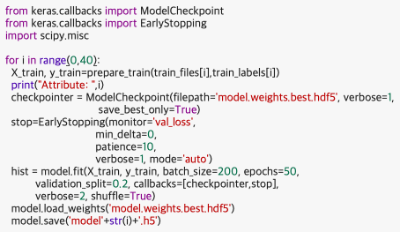
3. 모델 작성과 학습
카테고리별로 학습을 진행한다.
성능 검증을 위한 validation은 전체의 0.2퍼센트를 사용한다.
Epoch는 50을 주고 학습하되, 오버피팅을 방지하기 위해 EarlyStopping을 이용한다. 개선이 없다고 바로 종료하지 않고 개선이 없는 epoch를 얼마나 기다려 줄 것인 가를 지정한다. 만약 10이라고 지정하면 개선이 없는 epoch가 10번째 지속될 경우 학습을 종료한다.

Slide 22
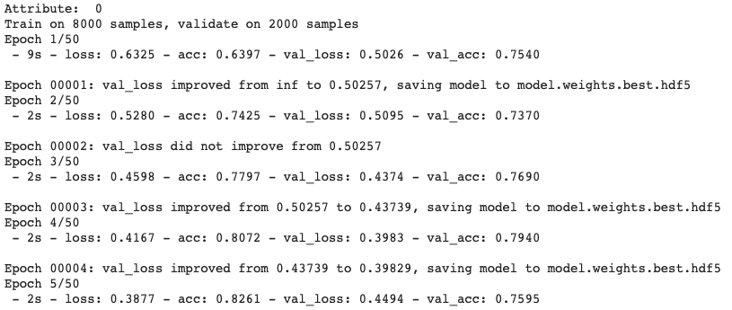
3. 모델 작성과 학습
Keras에서는 모델 학습을 위해 fit()함수를 사용하면 반환값으로 학습이력(History) 정보를 다음과 같이 반환한다. 여기에는 다음과 같은 항목들이 포함되어 있다.
loss : 훈련 손실값, acc : 훈련 정확도, val_loss : 검증 손실값, val_acc : 검증 정확도
40개의 카테고리별로 학습을 진행하므로 시간이 다소 걸린다.
실행결과

Slide 23
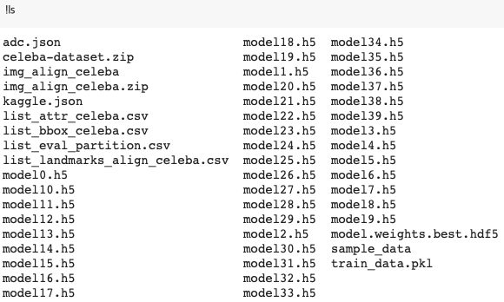
3. 모델 작성과 학습
ls로 다음과 같이 40가지 모델에 대한 학습된 가중치가 저장된 것을 확인할 수 있다.

Slide 24
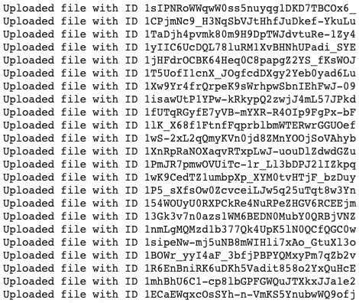
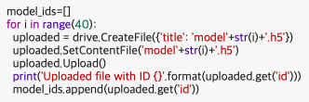
3. 모델 작성과 학습
실행결과
Model weight를 업로드하고 id부분을 배열에 저장한다.

Slide 25
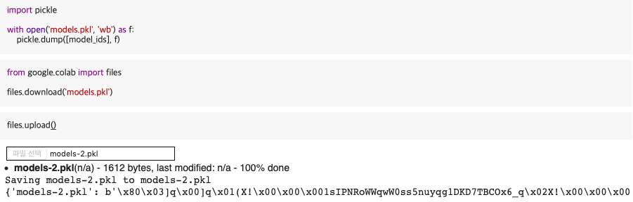
3. 모델 작성과 학습
train_data.pkl을 저장하고 업로드했을 때와 동일한 방식으로 Model의 id를 스칼라 객체(pkl)로 저장한다.

Slide 26



3. 모델 작성과 학습
실행결과
Model의 pkl파일로부터 id를 받아온다.
…

Slide 27

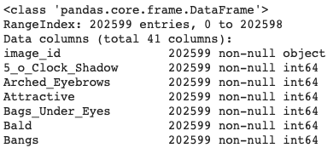

3. 모델 작성과 학습
실행결과
csv파일 안 데이터의 정보가 출력된다.
후에 40가지 카테고리를 구분명으로 쓰인다.

Slide 28
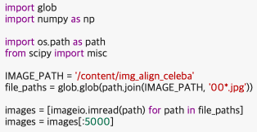
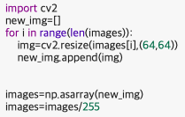
3. 모델 작성과 학습
학습 이전에 설정해주었던 이미지 리사이즈 크기와 동일하게 맞춰 주어야 한다.

Slide 29
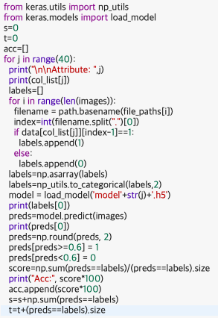
3. 모델 작성과 학습
예측값(preds)가 몇퍼센트 이상이면 1 (해당 특징을 갖고 있다고 판정) 아니면 0 (해당 특징을 갖고 있지 않다고 판정)할지 조정할 수 있다.

Slide 30
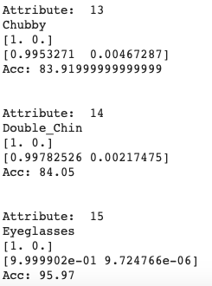
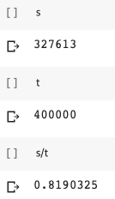
3. 모델 작성과 학습
…
실행결과
시간이 다소 소요된다. (약 10-15분)
카테고리별 정확도와, 전체 평균 정확도를 구할 수 있다.
…

Slide 31
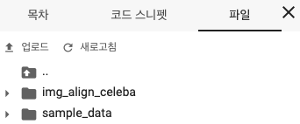
4. 테스트
간혹 업로드 코드를 이용해 이미지파일을 올릴 때 에러가 발생하는 경우가 있다. Colaboratory 왼쪽 상단의 업로드를 통해 테스트해볼 이미지와 mmod_human_face_detector.dat를 업로드한다.
https://github.com/justadudewhohacks/face-recognition.js-models/blob/master/models/mmod_human_face_detector.dat
mmod_human_face_detector.dat는 위 깃허브에서 다운받을 수 있다.
필요한 라이브러리를 추가 다운한다. (cmake, dlib)

Slide 32
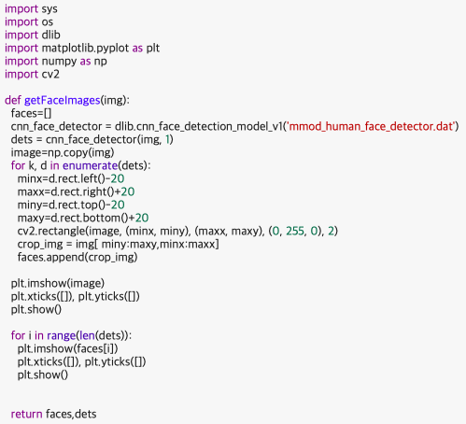
4. 테스트
방금 추가 설치한 dlib으로 쓸 수 있는 mmod_human_face_detector.dat로 얼굴인식을 한다. (이미 학습되어있는 얼굴 검출기)

Slide 33
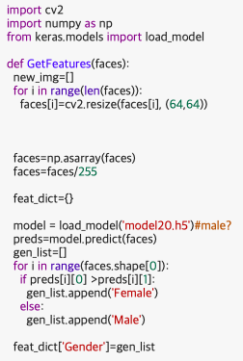
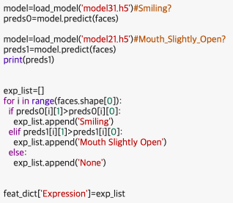
4. 테스트
학습한 가중치를 카테고리별로 나눈다. Gender, Expression, Age Group, Wearing, Hair, Other로 큰 카테고리를 만들고 해당 속성들을 할당한다.
Input으로 들어온 영상에 해당되는 특징이 있으면 각 카테고리별로 리스트를 만들어서 넣는다.
print로 preds값을 출력하면 1, 0 각각의 비율을 볼 수 있다.
학습 이전에 설정해주었던 이미지 리사이즈 크기와 동일하게 맞춰 주어야 한다.

Slide 34
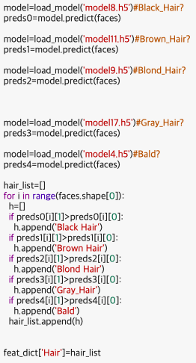
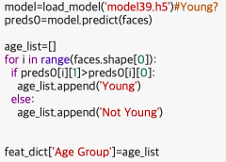
4. 테스트

Slide 35
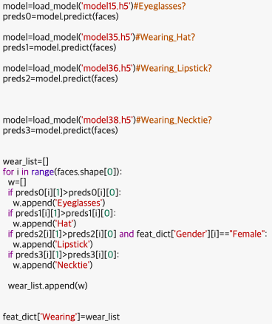
4. 테스트

Slide 36
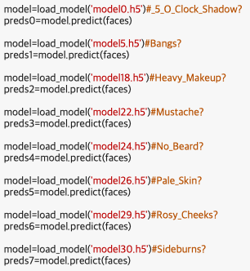
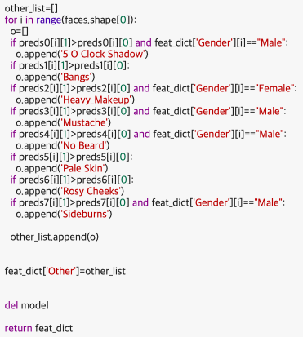
4. 테스트

Slide 37
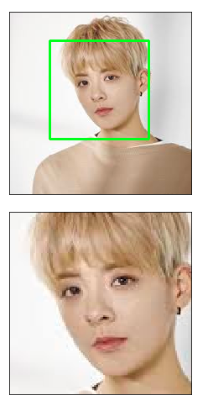

4. 테스트
실행결과
getFace에서 mmod로 얼굴 영역을 검출한다.

Slide 38
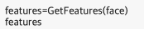
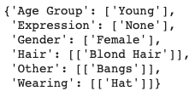
4. 테스트
실행결과
시간이 다소 소요된다. ( 약 20분 내외)
영상 속 인물의 특징을 Detect해서, 해당된다고 판단된 특징들이 검출된다.

Slide 39
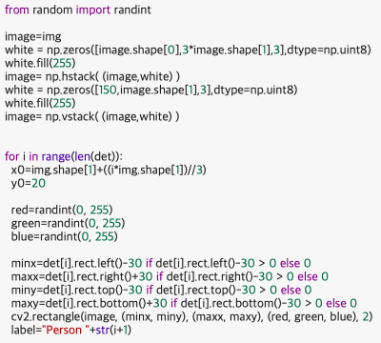
4. 테스트
검출된 특징들을 boundingbox처리된 이미지와 함께 한 화면에 보여주는 코드이다. ( 추출된 특징만 확인하고자 한다면 skip해도 됨 )

Slide 40
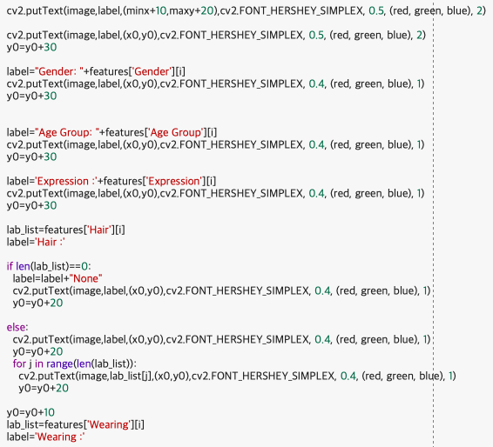
4. 테스트

Slide 41
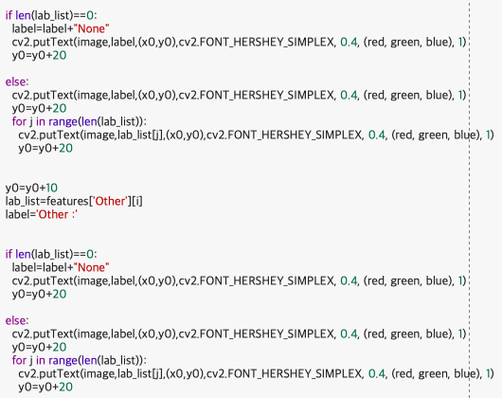
4. 테스트

Slide 42

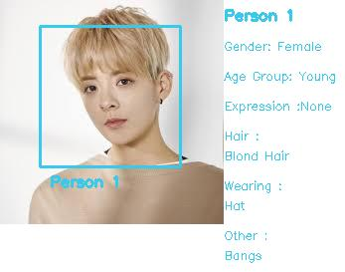

4. 테스트
실행결과
위 코드를 실행해서 bounding box처리된 이미지와 특징들을 한 화면에 담아 jpg파일로 로컬에 저장한다.

Slide 43
감사합니다

